Slide 1


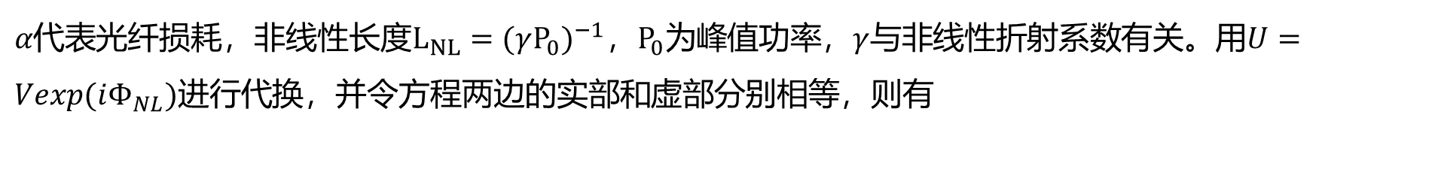
非线性效应-自相位调制
若脉冲宽度$T_{0}>5ps$，对于这样的脉冲，三阶色散项的贡献也很小(只要载波波长不十分接近光纤零色散波长)，因此可以使用简化的方程：
若速度色散效应对自相位调制的影响可以忽略，则方程中的$β_{2}$项可设为零，方程可进一步简化，引入归一化振幅$U(z,T)$方程变为：
$α代表$光纤损耗，非线性长度$L_{NL}={(γP_{0})}^{−1}，P_{0}为$峰值功率，$γ$与非线性折射系数有关。用$U=Vexp(iΦ_{NL})进行代换$，并令方程两边的实部和虚部分别相等，则有

Slide 2
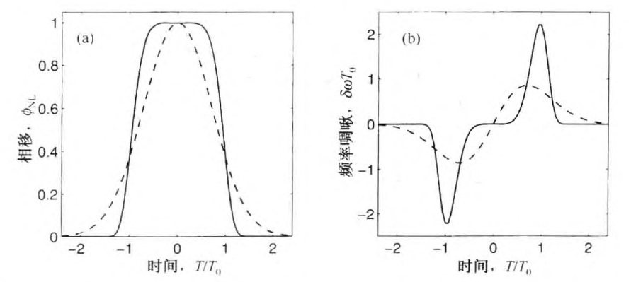

非线性效应-自相位调制
由于振幅$V$不沿光纤长度$L$变化，因此直接对相位方程进行解析积分，可以得到通解为:
通解表明，自相位调制产生与光强有关的相移,但脉冲形状不受影响。非线性相移$φ_{NL}$随光纤长度$L$的增大而增大。自相位调制感应的频谱变化是$φ_{NL}$的时间相关性的直接结果，它可以这样理解,瞬时变化 的相位意味着沿光脉冲有不同的瞬时光频率，距离中心频率$ω_{0}$的差值的$δω(T)$为:
由自相位调制感应的高斯（虚线）和超高斯（实线）脉冲的$φ_{NL}$和$δω$F

Slide 3
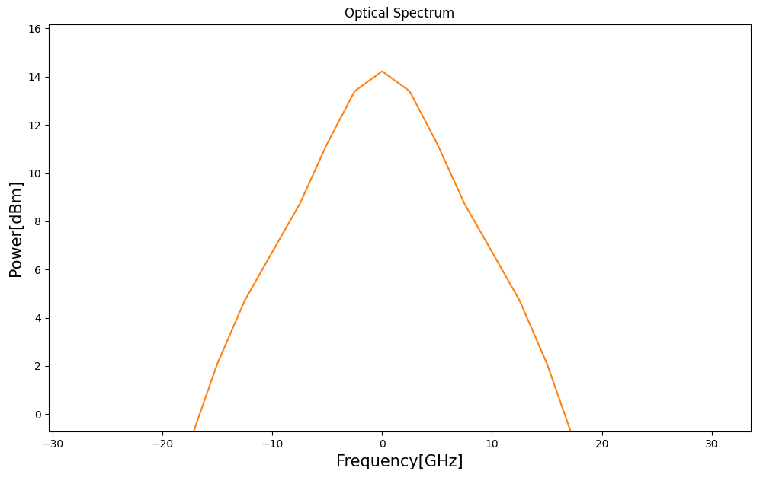
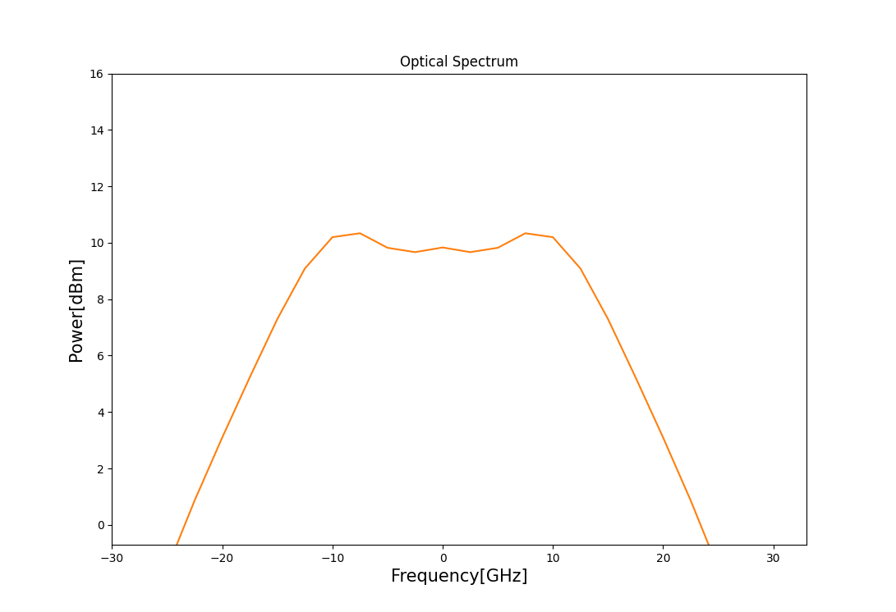
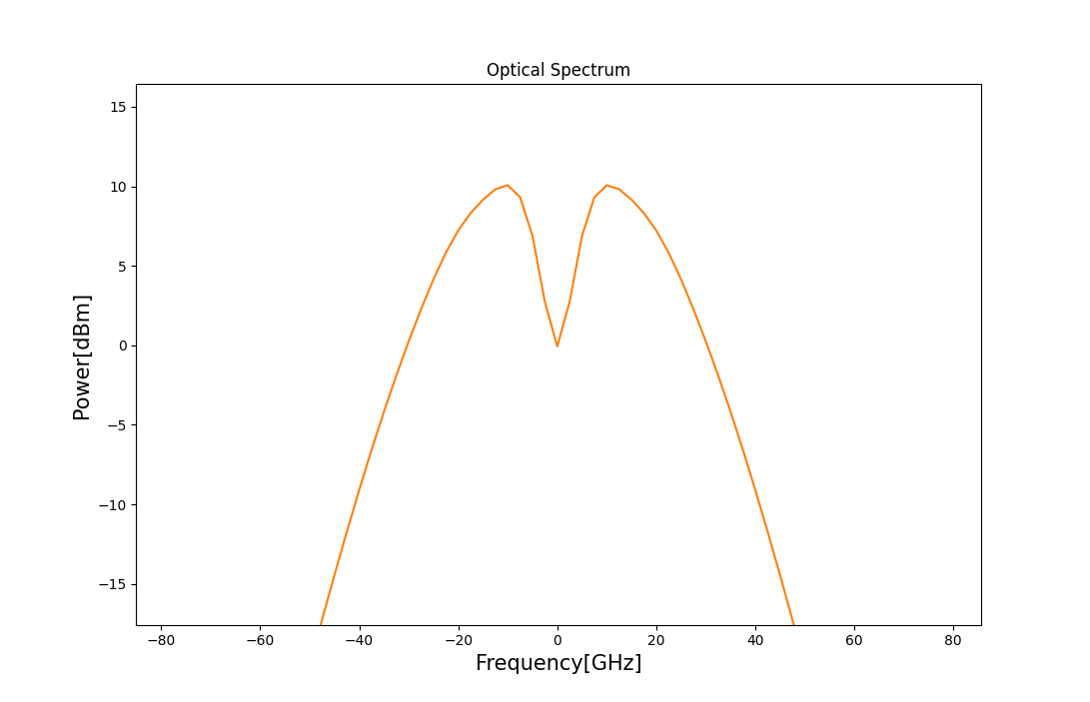
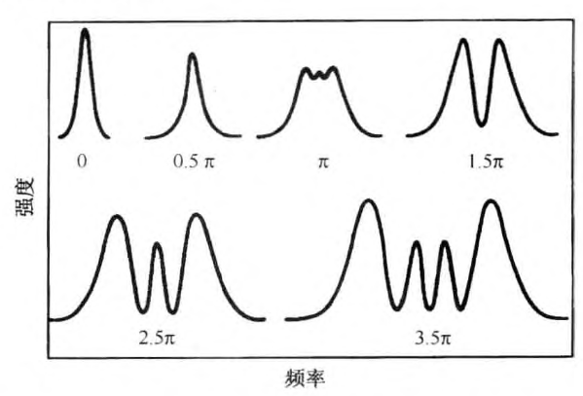
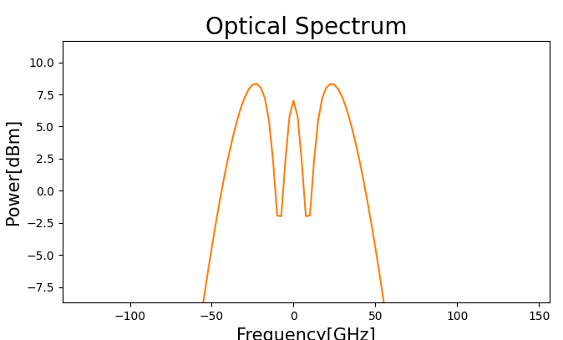
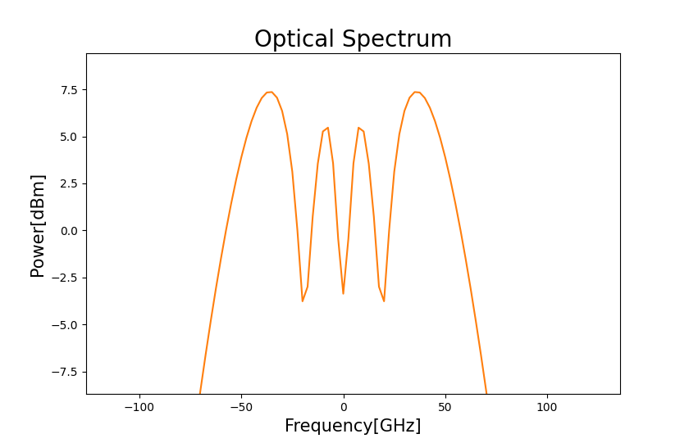






非线性效应-自相位调制
自相位调制感应频率啁啾可以使频谱展宽,也可以使频谱变窄,这取决于人射脉冲的啁啾方式。若入射脉冲是无啁啾的,则自相位调制总是导致频谱展宽。
脉冲频谱$S(ω)的实际$形状可以通过对通解的傅里叶变换获得：
使用kingsim教育版中无啁啾高斯脉冲仿真链路demo进行演示
$$φ_{max}=0.5π$$
$$φ_{max}=π$$
$$φ_{max}=1.5π$$
频谱展宽呈震荡结构
最外侧峰强度最大
峰的个数随$φ_{max}$线性增加
$$φ_{max}=2.5π$$
$$φ_{max}=3.5π$$
理论结果
实验结果

Slide 4
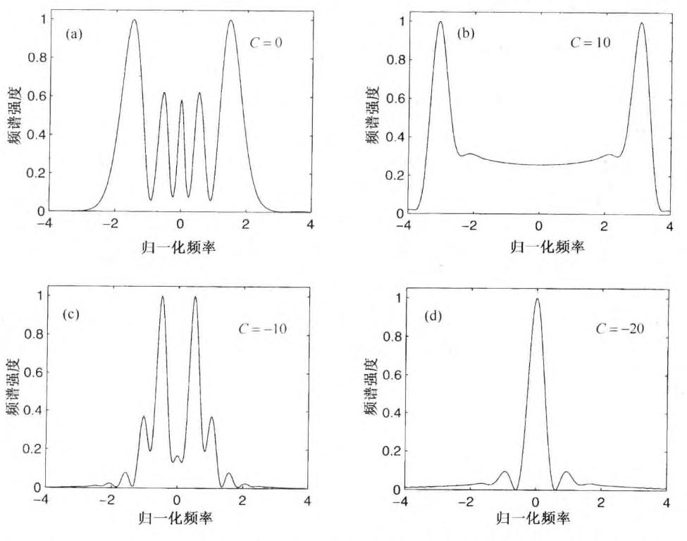
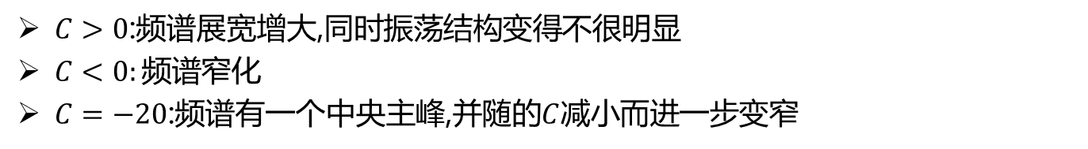
非线性效应-自相位调制
初始频率啁啾也能导致自相位调制展宽脉冲频谱的急剧变化
$C>0$:频谱展宽增大,同时振荡结构变得不很明显
$C<0:频谱$窄化
$C=−20$:频谱有一个中央主峰,并随的$C$减小而进一步变窄
使用king Sim教育版中初始频率啁啾实验仿真链路demo进行演示
理论结果-具有正、负啁啾参量$C$的高斯脉冲的频谱

